Slide 1
信息学中的概率统计
王若松
前沿计算研究中心
北京大学

Slide 2
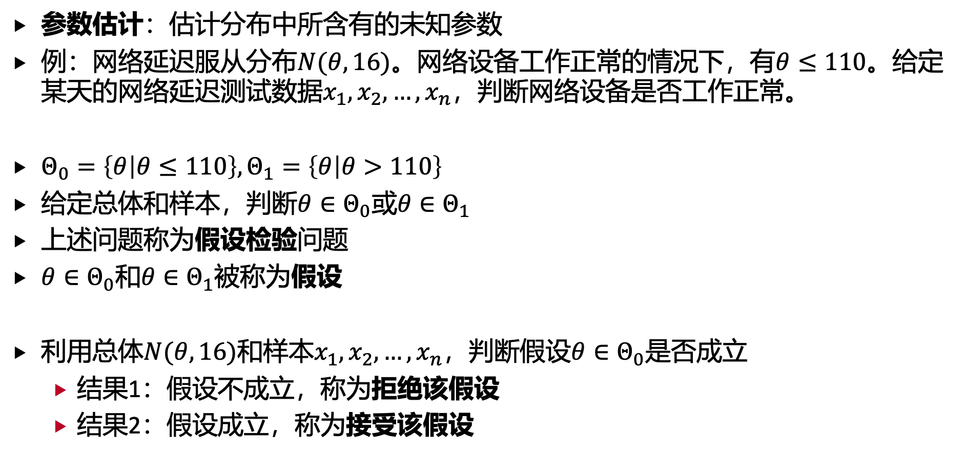
1. 假设检验问题
参数估计：估计分布中所含有的未知参数
例：网络延迟服从分布$N(θ,16)$。网络设备工作正常的情况下，有$θ≤110$。给定某天的网络延迟测试数据$x_{1},x_{2},…, x_{n}$，判断网络设备是否工作正常。
$Θ_{0}=\left\{θ | θ≤110\right\},Θ_{1}=\left\{θ | θ>110\right\}$
给定总体和样本，判断$θ∈Θ_{0}$或$θ∈Θ_{1}$
上述问题称为假设检验问题
$θ∈Θ_{0}$和$θ∈Θ_{1}$被称为假设
利用总体$N(θ,16)$和样本$x_{1},x_{2},…, x_{n}$，判断假设$θ∈Θ_{0}$是否成立
结果1：假设不成立，称为拒绝该假设
结果2：假设成立，称为接受该假设

Slide 3

1. 假设检验问题
假设检验的一般步骤
第一步：建立假设
原假设 $H_{0}$：不应轻易拒绝的假设
例：新的策略没有效果；网络设备没有异常
备择假设$H_{1}$：与原假设 $H_{0}$对立的假设
$H_{0}:θ≤110,H_{1}:θ>110$
常见的假设形式
$H_{0}:θ≤θ_{0},H_{1}:θ>θ_{0}$
$H_{0}:θ≥θ_{0},H_{1}:θ<θ_{0}$
$H_{0}:θ=θ_{0},H_{1}:θ≠θ_{0}$

Slide 4

1. 假设检验问题
假设检验的一般步骤
第二步：选择统计量，给出拒绝域的形式
将样本取值$x_{1},x_{2},…, x_{n}$分为两个区域$W$和$\overline{W}$
若$\left(x_{1},x_{2},…, x_{n}\right)∈W$，拒绝原假设 $H_{0}$
若$\left(x_{1},x_{2},…, x_{n}\right)∈\overline{W}$，接受原假设，也即拒绝备择假设$H_{1}$
$W$：拒绝域，$\overline{W}$：接受域
通常根据统计量的取值的设计拒绝域
刚才的例子中，可取拒绝域为$W=\{\left(x_{1},x_{2},…, x_{n}\right)∣\overline{x}≥c\}$，$c$为待定值

Slide 5
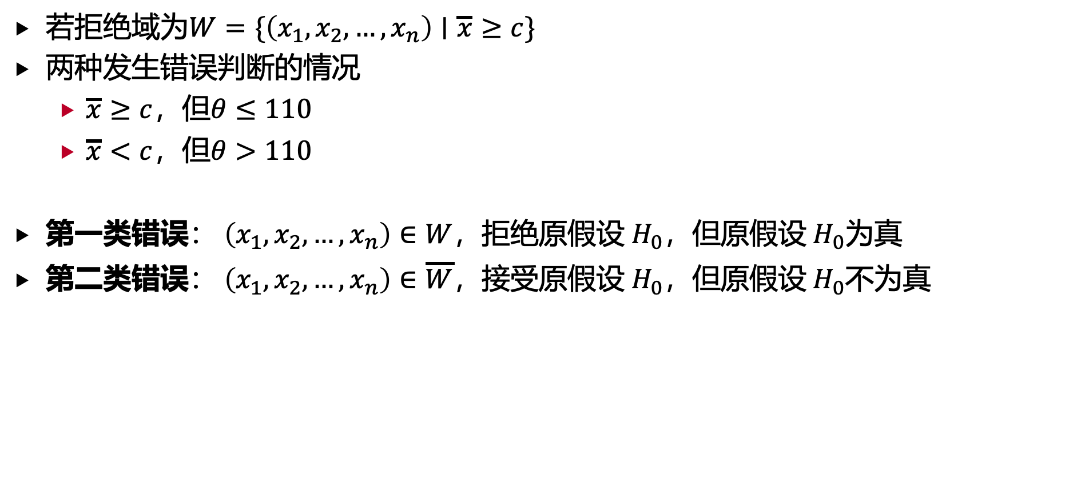
1. 假设检验问题
若拒绝域为$W=\{\left(x_{1},x_{2},…, x_{n}\right)∣\overline{x}≥c\}$
两种发生错误判断的情况
$\overline{x}≥c$，但$θ≤110$
$\overline{x}<c$，但$θ>110$
第一类错误： $\left(x_{1},x_{2},…, x_{n}\right)∈W$，拒绝原假设 $H_{0}$，但原假设 $H_{0}$为真
第二类错误： $\left(x_{1},x_{2},…, x_{n}\right)∈\overline{W}$，接受原假设 $H_{0}$，但原假设 $H_{0}$不为真

Slide 6
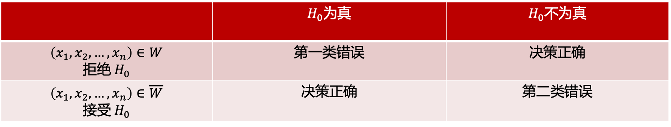
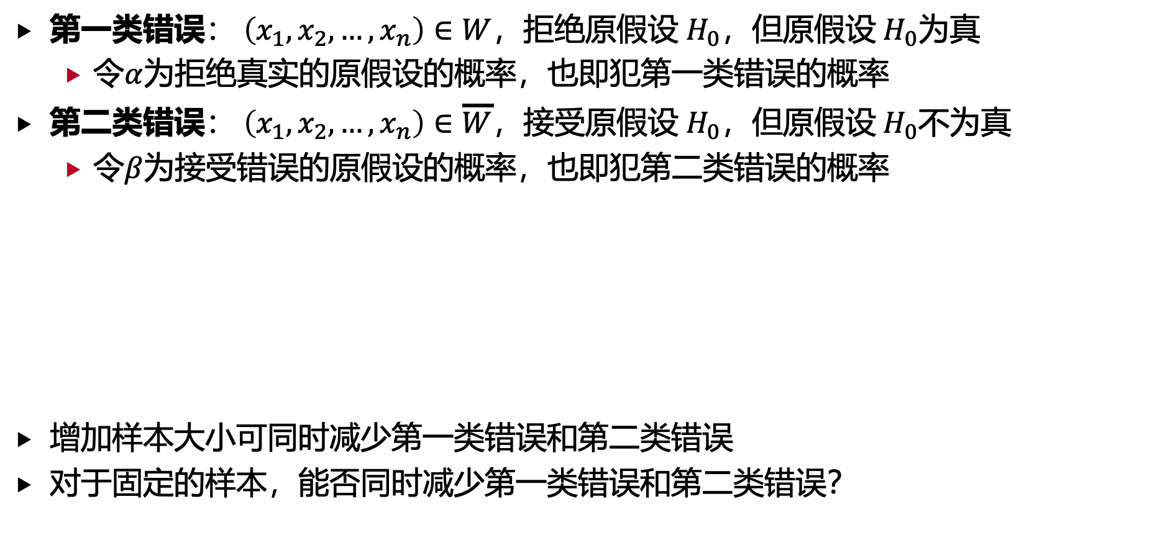
1. 假设检验问题
第一类错误： $\left(x_{1},x_{2},…, x_{n}\right)∈W$，拒绝原假设 $H_{0}$，但原假设 $H_{0}$为真
令$α$为拒绝真实的原假设的概率，也即犯第一类错误的概率
第二类错误： $\left(x_{1},x_{2},…, x_{n}\right)∈\overline{W}$，接受原假设 $H_{0}$，但原假设 $H_{0}$不为真
令$β$为接受错误的原假设的概率，也即犯第二类错误的概率
增加样本大小可同时减少第一类错误和第二类错误
对于固定的样本，能否同时减少第一类错误和第二类错误？
 | $H_{0}$为真 | $H_{0}$不为真
$$\left(x_{1},x_{2},…, x_{n}\right)∈W$$ 拒绝 $H_{0}$ | 第一类错误 | 决策正确
$$\left(x_{1},x_{2},…, x_{n}\right)∈\overline{W}$$ 接受 $H_{0}$ | 决策正确 | 第二类错误

Slide 7
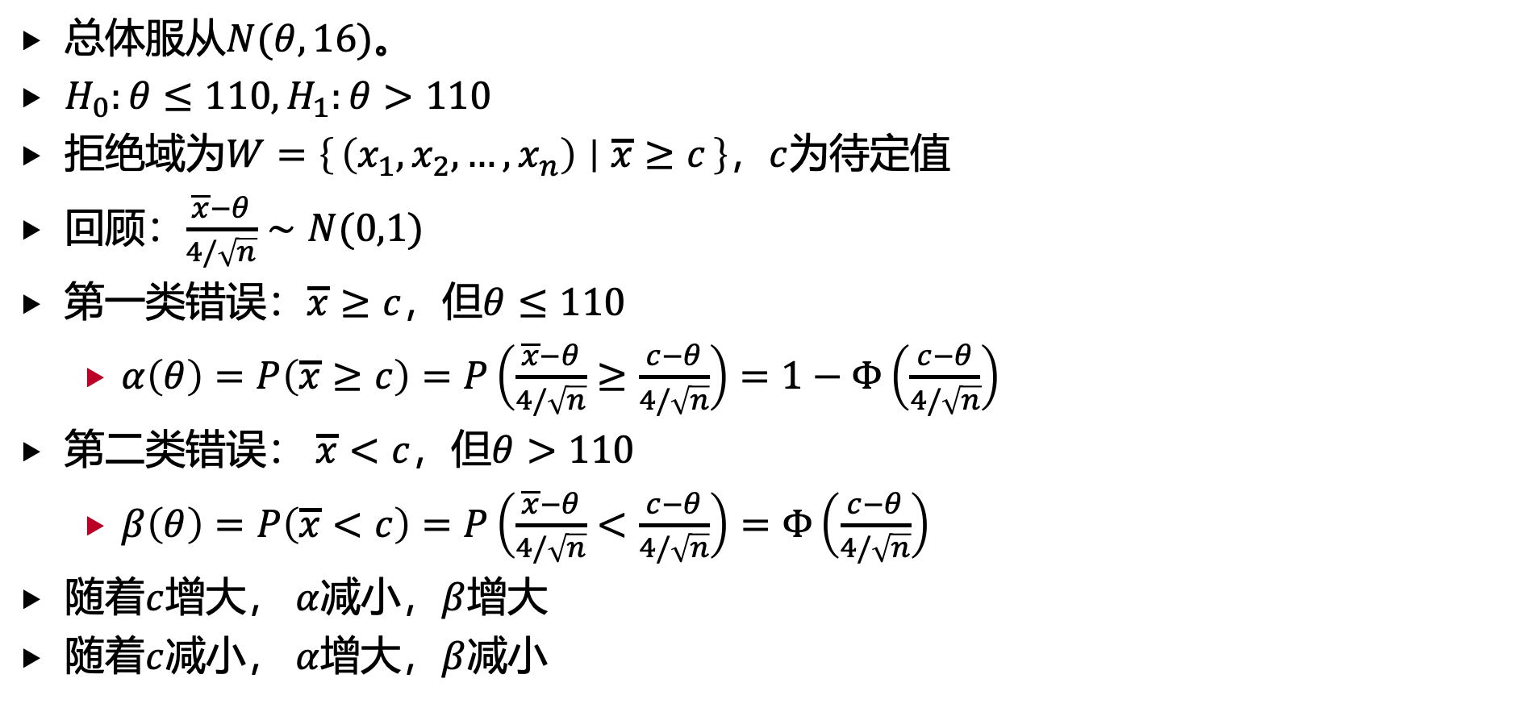
1. 假设检验问题
总体服从$N(θ,16)$。
$H_{0}:θ≤110,H_{1}:θ>110$
拒绝域为$W=\left\{\left(x_{1},x_{2},…, x_{n}\right) ∣ \overline{x}≥c\right\}$，$c$为待定值
回顾：$\frac{\overline{x}−θ}{4/\sqrt{n}}∼N(0,1)$
第一类错误：$\overline{x}≥c$，但$θ≤110$
$α\left(θ\right)=P\left(\overline{x}≥c\right)=P\left(\frac{\overline{x}−θ}{4/\sqrt{n}}≥\frac{c−θ}{4/\sqrt{n}}\right)=1−Φ\left(\frac{c−θ}{4/\sqrt{n}}\right)$
第二类错误： $\overline{x}<c$，但$θ>110$
$β\left(θ\right)=P\left(\overline{x}<c\right)=P\left(\frac{\overline{x}−θ}{4/\sqrt{n}}<\frac{c−θ}{4/\sqrt{n}}\right)=Φ\left(\frac{c−θ}{4/\sqrt{n}}\right)$
随着$c$增大， $α$减小，$β$增大
随着$c$减小， $α$增大，$β$减小

Slide 8

1. 假设检验问题
假设检验的一般步骤
第三步：选择显著性水平$α$，给出拒绝域
$H_{0}:θ∈Θ_{0},H_{1}:θ∈Θ_{1}$
若检验对于任意$θ∈Θ_{0}$，都有$α\left(θ\right)≤α$，称该检验显著性水平为$α$
也即，控制第一类错误的概率不超过$α$，再尽量减少第二类错误的概率
Neyman-Pearson原则
一般取 $α=0.05$

Slide 9
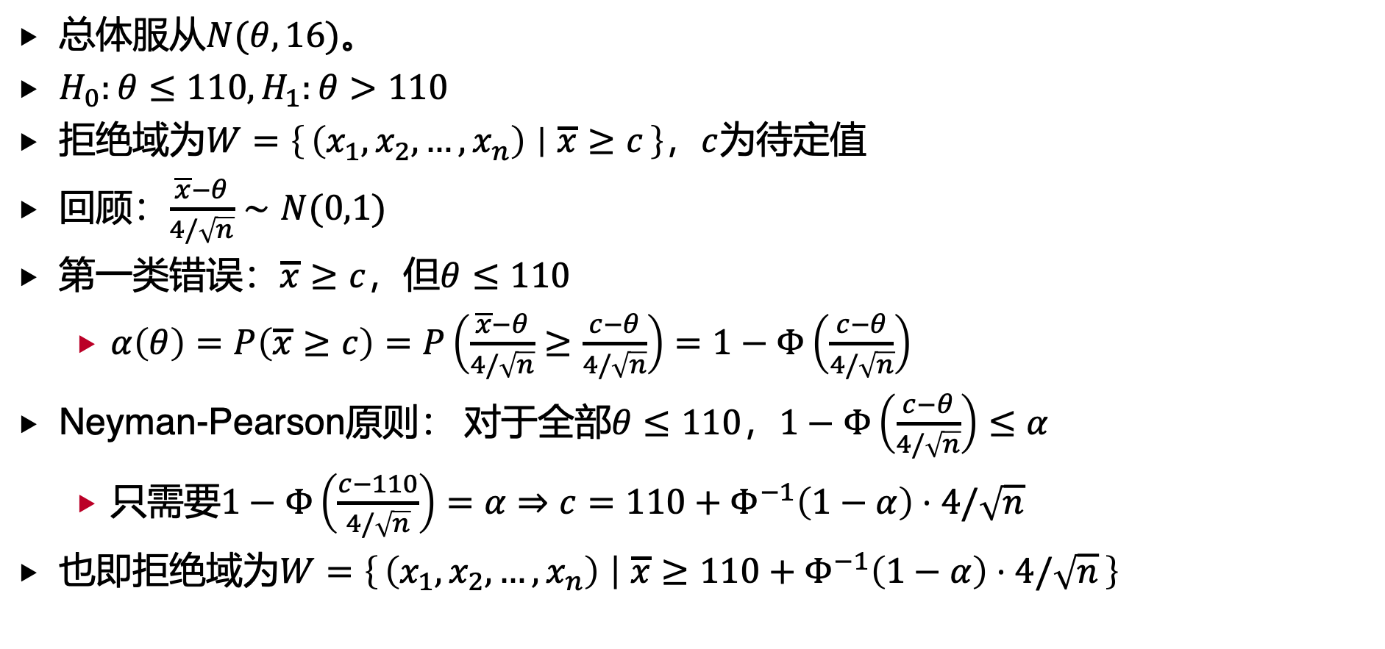
1. 假设检验问题
总体服从$N(θ,16)$。
$H_{0}:θ≤110,H_{1}:θ>110$
拒绝域为$W=\left\{\left(x_{1},x_{2},…, x_{n}\right) ∣ \overline{x}≥c\right\}$，$c$为待定值
回顾：$\frac{\overline{x}−θ}{4/\sqrt{n}}∼N(0,1)$
第一类错误：$\overline{x}≥c$，但$θ≤110$
$α\left(θ\right)=P\left(\overline{x}≥c\right)=P\left(\frac{\overline{x}−θ}{4/\sqrt{n}}≥\frac{c−θ}{4/\sqrt{n}}\right)=1−Φ\left(\frac{c−θ}{4/\sqrt{n}}\right)$
Neyman-Pearson原则： 对于全部$θ≤110$，$1−Φ\left(\frac{c−θ}{4/\sqrt{n}}\right)≤α$
只需要$1−Φ\left(\frac{c−110}{4/\sqrt{n}}\right)=α⇒c=110+Φ^{−1}\left(1−α\right)⋅4/\sqrt{n}$
也即拒绝域为$W=\left\{\left(x_{1},x_{2},…, x_{n}\right) ∣ \overline{x}≥110+Φ^{−1}\left(1−α\right)⋅4/\sqrt{n}\right\}$

Slide 10

1. 假设检验问题
假设检验的一般步骤
第一步：建立假设$H_{0}:θ∈Θ_{0},H_{1}:θ∈Θ_{1}$
第二步：选择统计量，给出拒绝域的形式
计算$H_{0}$为真时统计量的分布
第三步：选择显著性水平$α$，给出拒绝域
根据第二步中计算的分布，确定拒绝域的临界值
如何避免事先确定显著水平？

Slide 11
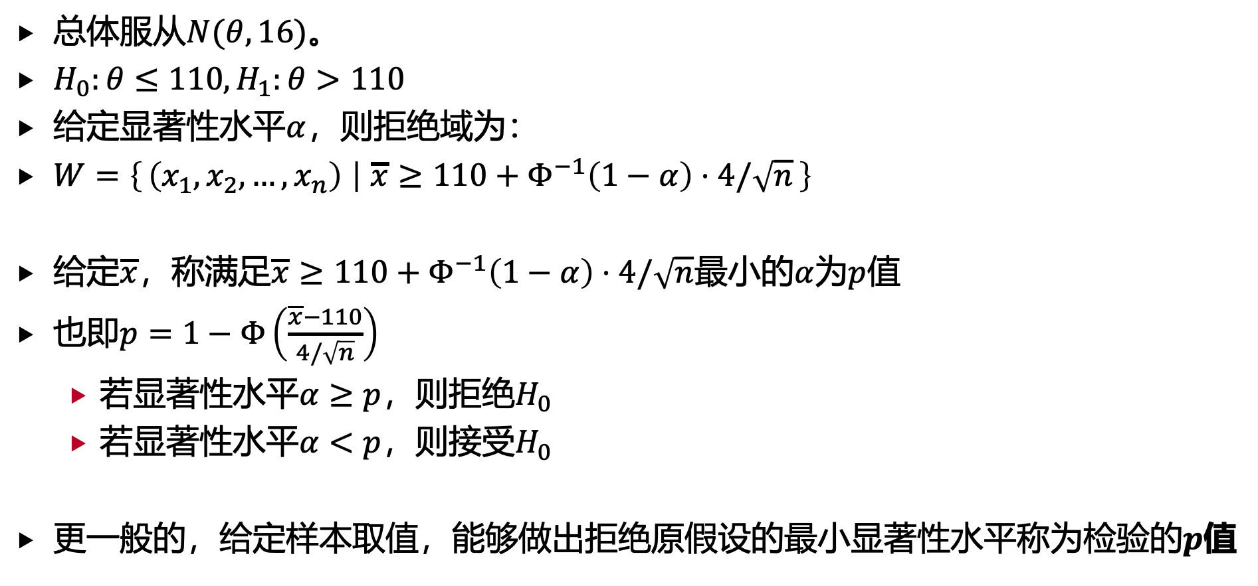
1. 假设检验问题
总体服从$N(θ,16)$。
$H_{0}:θ≤110,H_{1}:θ>110$
给定显著性水平$α$，则拒绝域为：
$W=\left\{\left(x_{1},x_{2},…, x_{n}\right) ∣ \overline{x}≥110+Φ^{−1}\left(1−α\right)⋅4/\sqrt{n}\right\}$
给定$\overline{x}$，称满足$\overline{x}≥110+Φ^{−1}\left(1−α\right)⋅4/\sqrt{n}$最小的$α$为$p$值
也即$p=1−Φ\left(\frac{\overline{x}−110}{4/\sqrt{n}}\right)$
若显著性水平$α≥p$，则拒绝$H_{0}$
若显著性水平$α<p$，则接受$H_{0}$
更一般的，给定样本取值，能够做出拒绝原假设的最小显著性水平称为检验的$p$值

Slide 12
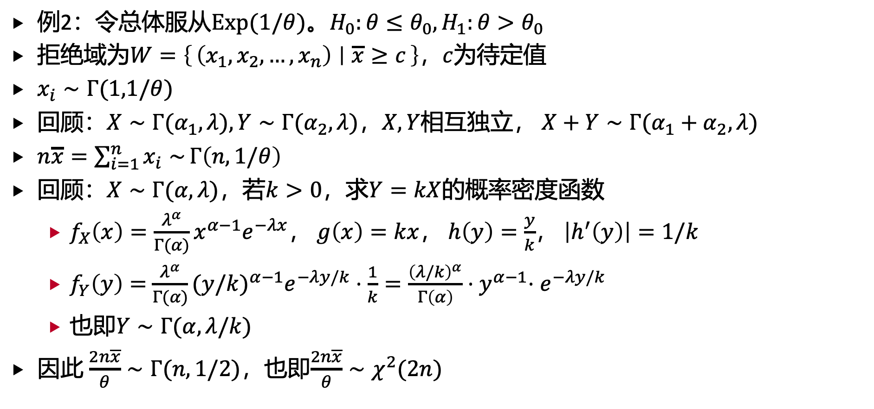
1. 假设检验问题
例2：令总体服从$Exp(1/θ)$。$H_{0}:θ≤θ_{0},H_{1}:θ>θ_{0}$
拒绝域为$W=\left\{\left(x_{1},x_{2},…, x_{n}\right) ∣ \overline{x}≥c\right\}$，$c$为待定值
$x_{i}∼Γ(1,1/θ)$
回顾：$X∼Γ(α_{1},λ),Y∼Γ(α_{2},λ)$，$X,Y$相互独立， $X+Y∼Γ(α_{1}+α_{2},λ)$
$n\overline{x}=\sum_{i=1}^{n}{x_{i}∼}Γ\left(n,1/θ\right)$
回顾：$X∼Γ(α,λ)$，若$k>0$，求$Y=kX$的概率密度函数
$f_{X}\left(x\right)=\frac{λ^{α}}{Γ(α)}x^{α−1}e^{−λx}$， $g\left(x\right)=kx$， $h\left(y\right)=\frac{y}{k}$， $\left|h^{′}\left(y\right)\right|=1/k$
$f_{Y}\left(y\right)=$ $\frac{λ^{α}}{Γ(α)}{(y/k)}^{α−1}e^{−λy/k}⋅\frac{1}{k}=\frac{{\left(λ/k\right)}^{α}}{Γ\left(α\right)}{⋅y}^{α−1}⋅e^{−λy/k}$
也即$Y∼Γ(α,λ/k)$
因此 $\frac{2n\overline{x}}{θ}∼Γ(n,1/2)$，也即$\frac{2n\overline{x}}{θ}∼χ^{2}(2n)$

Slide 13
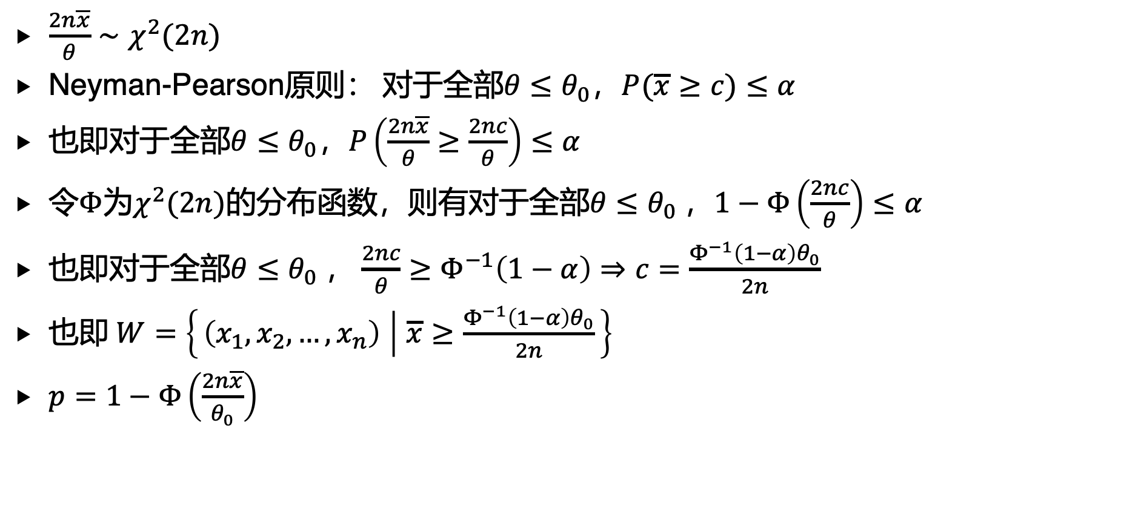
1. 假设检验问题
$\frac{2n\overline{x}}{θ}∼χ^{2}(2n)$
Neyman-Pearson原则： 对于全部$θ≤θ_{0}$，$P(\overline{x}≥c)≤α$
也即对于全部$θ≤θ_{0}$，$P\left(\frac{2n\overline{x}}{θ}≥\frac{2nc}{θ}\right)≤α$
令$Φ$为$χ^{2}(2n)$的分布函数，则有对于全部$θ≤θ_{0}$，$1−Φ\left(\frac{2nc}{θ}\right)≤α$
也即对于全部$θ≤θ_{0}$， $\frac{2nc}{θ}≥Φ^{−1}\left(1−α\right)⇒c=\frac{Φ^{−1}\left(1−α\right)θ_{0}}{2n}$
也即 $W=\left\{\left(x_{1},x_{2},…, x_{n}\right) ∣ \overline{x}≥\frac{Φ^{−1}\left(1−α\right)θ_{0}}{2n}\right\}$
$p=1−Φ\left(\frac{2n\overline{x}}{θ_{0}}\right)$

Slide 14
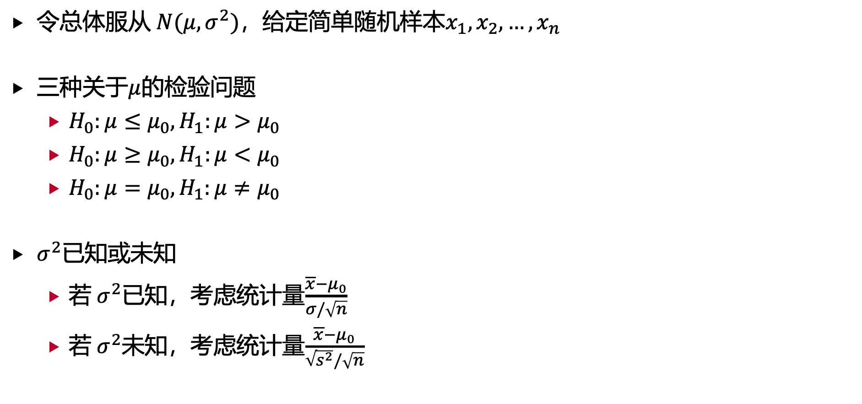
2. 正态总体参数假设检验
令总体服从 $N(μ,σ^{2})$，给定简单随机样本$x_{1},x_{2},…, x_{n}$
三种关于$μ$的检验问题
$H_{0}:μ≤μ_{0},H_{1}:μ>μ_{0}$
$H_{0}:μ≥μ_{0},H_{1}:μ<μ_{0}$
$H_{0}:μ=μ_{0},H_{1}:μ≠μ_{0}$
$σ^{2}$已知或未知
若 $σ^{2}$已知，考虑统计量$\frac{\overline{x}−μ_{0}}{σ/\sqrt{n}}$
若 $σ^{2}$未知，考虑统计量$\frac{\overline{x}−μ_{0}}{\sqrt{s^{2}}/\sqrt{n}}$

Slide 15
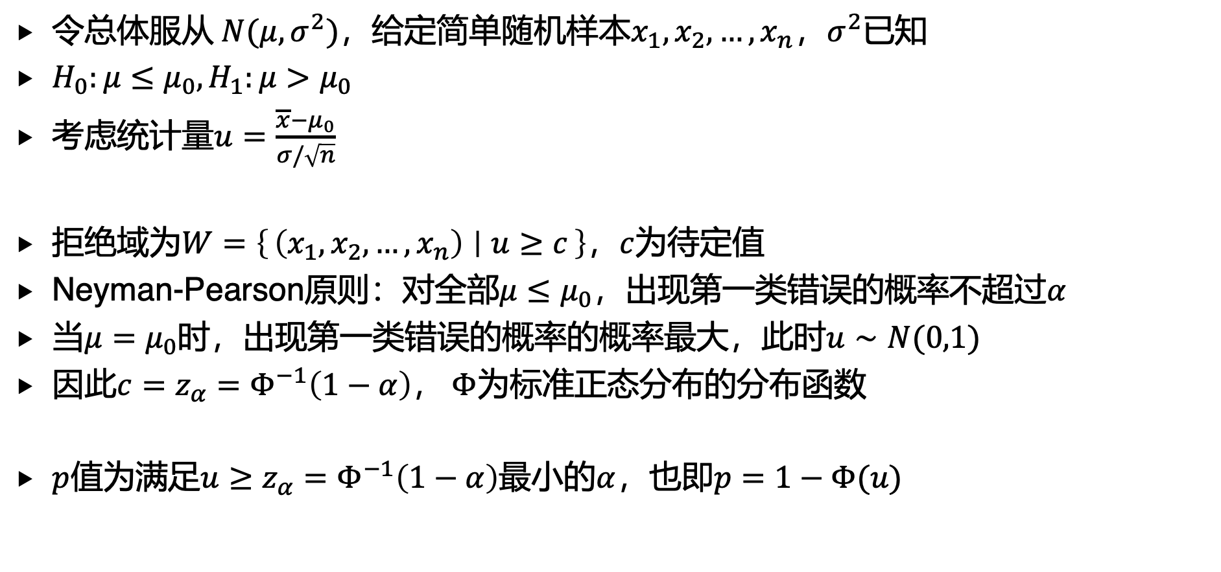
2. 正态总体参数假设检验
令总体服从 $N(μ,σ^{2})$，给定简单随机样本$x_{1},x_{2},…, x_{n}$，$σ^{2}$已知
$H_{0}:μ≤μ_{0},H_{1}:μ>μ_{0}$
考虑统计量$u=\frac{\overline{x}−μ_{0}}{σ/\sqrt{n}}$
拒绝域为$W=\left\{\left(x_{1},x_{2},…, x_{n}\right) ∣ u≥c\right\}$，$c$为待定值
Neyman-Pearson原则：对全部$μ≤μ_{0}$，出现第一类错误的概率不超过$α$
当$μ=μ_{0}$时，出现第一类错误的概率的概率最大，此时$u∼N(0,1)$
因此$c=z_{α}=Φ^{−1}\left(1−α\right)$， $Φ$为标准正态分布的分布函数
$p$值为满足$u≥z_{α}=Φ^{−1}\left(1−α\right)$最小的$α$，也即$p=1−Φ(u)$

Slide 16
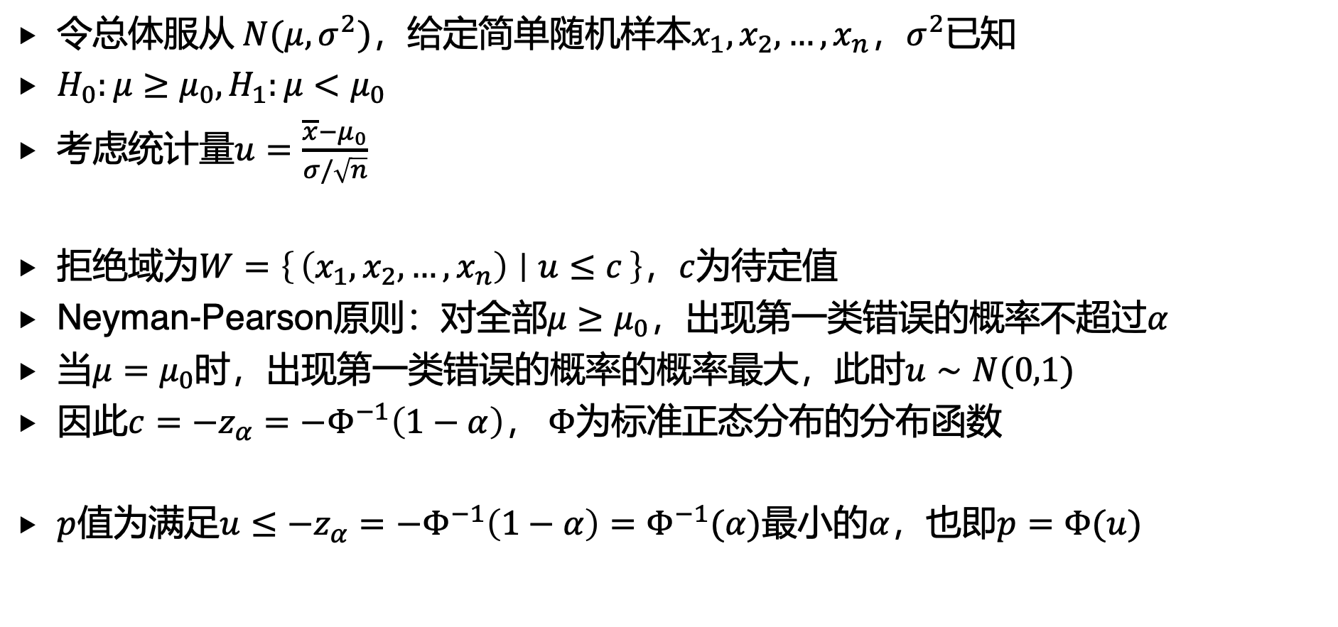
2. 正态总体参数假设检验
令总体服从 $N(μ,σ^{2})$，给定简单随机样本$x_{1},x_{2},…, x_{n}$，$σ^{2}$已知
$H_{0}:μ≥μ_{0},H_{1}:μ<μ_{0}$
考虑统计量$u=\frac{\overline{x}−μ_{0}}{σ/\sqrt{n}}$
拒绝域为$W=\left\{\left(x_{1},x_{2},…, x_{n}\right) ∣ u≤c\right\}$，$c$为待定值
Neyman-Pearson原则：对全部$μ≥μ_{0}$，出现第一类错误的概率不超过$α$
当$μ=μ_{0}$时，出现第一类错误的概率的概率最大，此时$u∼N(0,1)$
因此$c=−z_{α}=−Φ^{−1}\left(1−α\right)$， $Φ$为标准正态分布的分布函数
$p$值为满足$u≤−z_{α}={−Φ}^{−1}\left(1−α\right)=Φ^{−1}(α)$最小的$α$，也即$p=Φ(u)$

Slide 17
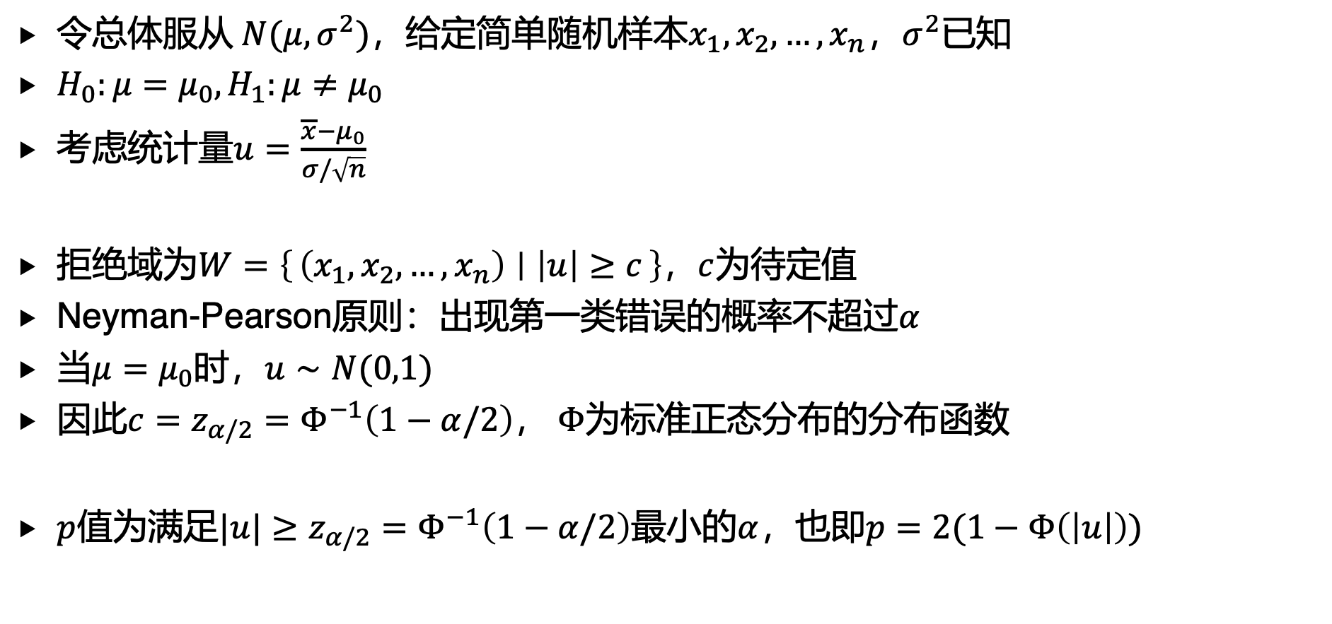
2. 正态总体参数假设检验
令总体服从 $N(μ,σ^{2})$，给定简单随机样本$x_{1},x_{2},…, x_{n}$，$σ^{2}$已知
$H_{0}:μ=μ_{0},H_{1}:μ≠μ_{0}$
考虑统计量$u=\frac{\overline{x}−μ_{0}}{σ/\sqrt{n}}$
拒绝域为$W=\left\{\left(x_{1},x_{2},…, x_{n}\right) ∣ \left|u\right|≥c\right\}$，$c$为待定值
Neyman-Pearson原则：出现第一类错误的概率不超过$α$
当$μ=μ_{0}$时，$u∼N(0,1)$
因此$c=z_{α/2}=Φ^{−1}\left(1−α/2\right)$， $Φ$为标准正态分布的分布函数
$p$值为满足$|u|≥z_{α/2}=Φ^{−1}\left(1−α/2\right)$最小的$α$，也即$p=2(1−Φ\left(\left|u\right|\right))$

Slide 18
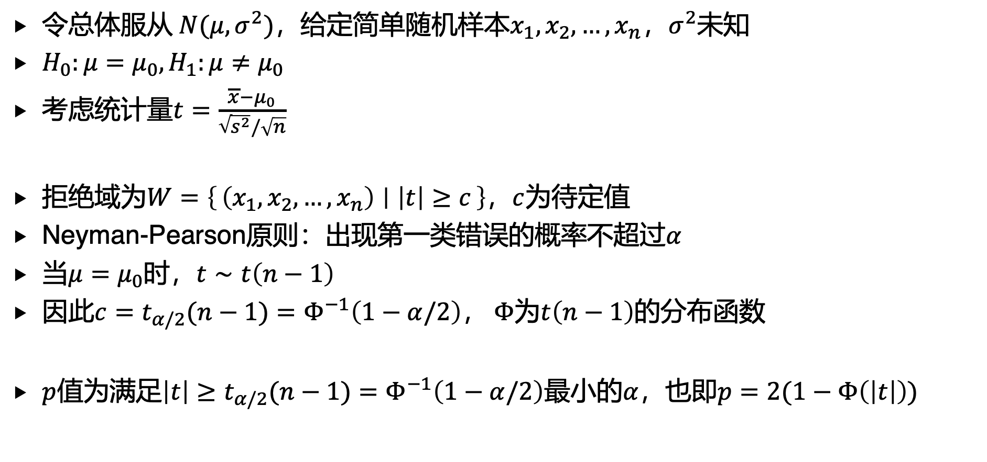
2. 正态总体参数假设检验
令总体服从 $N(μ,σ^{2})$，给定简单随机样本$x_{1},x_{2},…, x_{n}$，$σ^{2}$未知
$H_{0}:μ=μ_{0},H_{1}:μ≠μ_{0}$
考虑统计量$t=\frac{\overline{x}−μ_{0}}{\sqrt{s^{2}}/\sqrt{n}}$
拒绝域为$W=\left\{\left(x_{1},x_{2},…, x_{n}\right) ∣ \left|t\right|≥c\right\}$，$c$为待定值
Neyman-Pearson原则：出现第一类错误的概率不超过$α$
当$μ=μ_{0}$时，$t∼t\left(n−1\right)$
因此$c=t_{α/2}(n−1)=Φ^{−1}\left(1−α/2\right)$， $Φ$为$t\left(n−1\right)$的分布函数
$p$值为满足$\left|t\right|≥t_{α/2}(n−1)=Φ^{−1}\left(1−α/2\right)$最小的$α$，也即$p=2(1−Φ\left(\left|t\right|\right))$

Slide 19
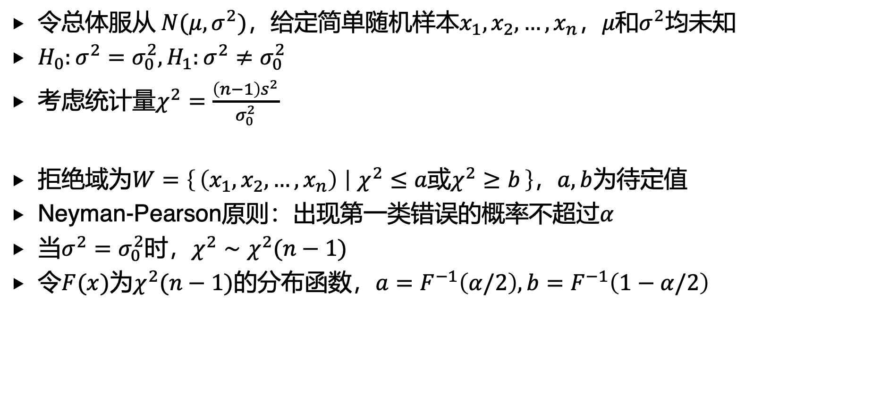
2. 正态总体参数假设检验
令总体服从 $N(μ,σ^{2})$，给定简单随机样本$x_{1},x_{2},…, x_{n}$，$μ$和$σ^{2}$均未知
$H_{0}:σ^{2}=σ_{0}^{2},H_{1}:σ^{2}≠σ_{0}^{2}$
考虑统计量$χ^{2}=\frac{\left(n−1\right)s^{2}}{σ_{0}^{2}}$
拒绝域为$W=\left\{\left(x_{1},x_{2},…, x_{n}\right) ∣ χ^{2}≤a或χ^{2}≥b\right\}$，$a,b$为待定值
Neyman-Pearson原则：出现第一类错误的概率不超过$α$
当$σ^{2}=σ_{0}^{2}$时，$χ^{2}∼χ^{2}(n−1)$
令$F(x)$为$χ^{2}(n−1)$的分布函数，$a=F^{−1}\left(α/2\right),b=F^{−1}\left(1−α/2\right)$

Slide 20
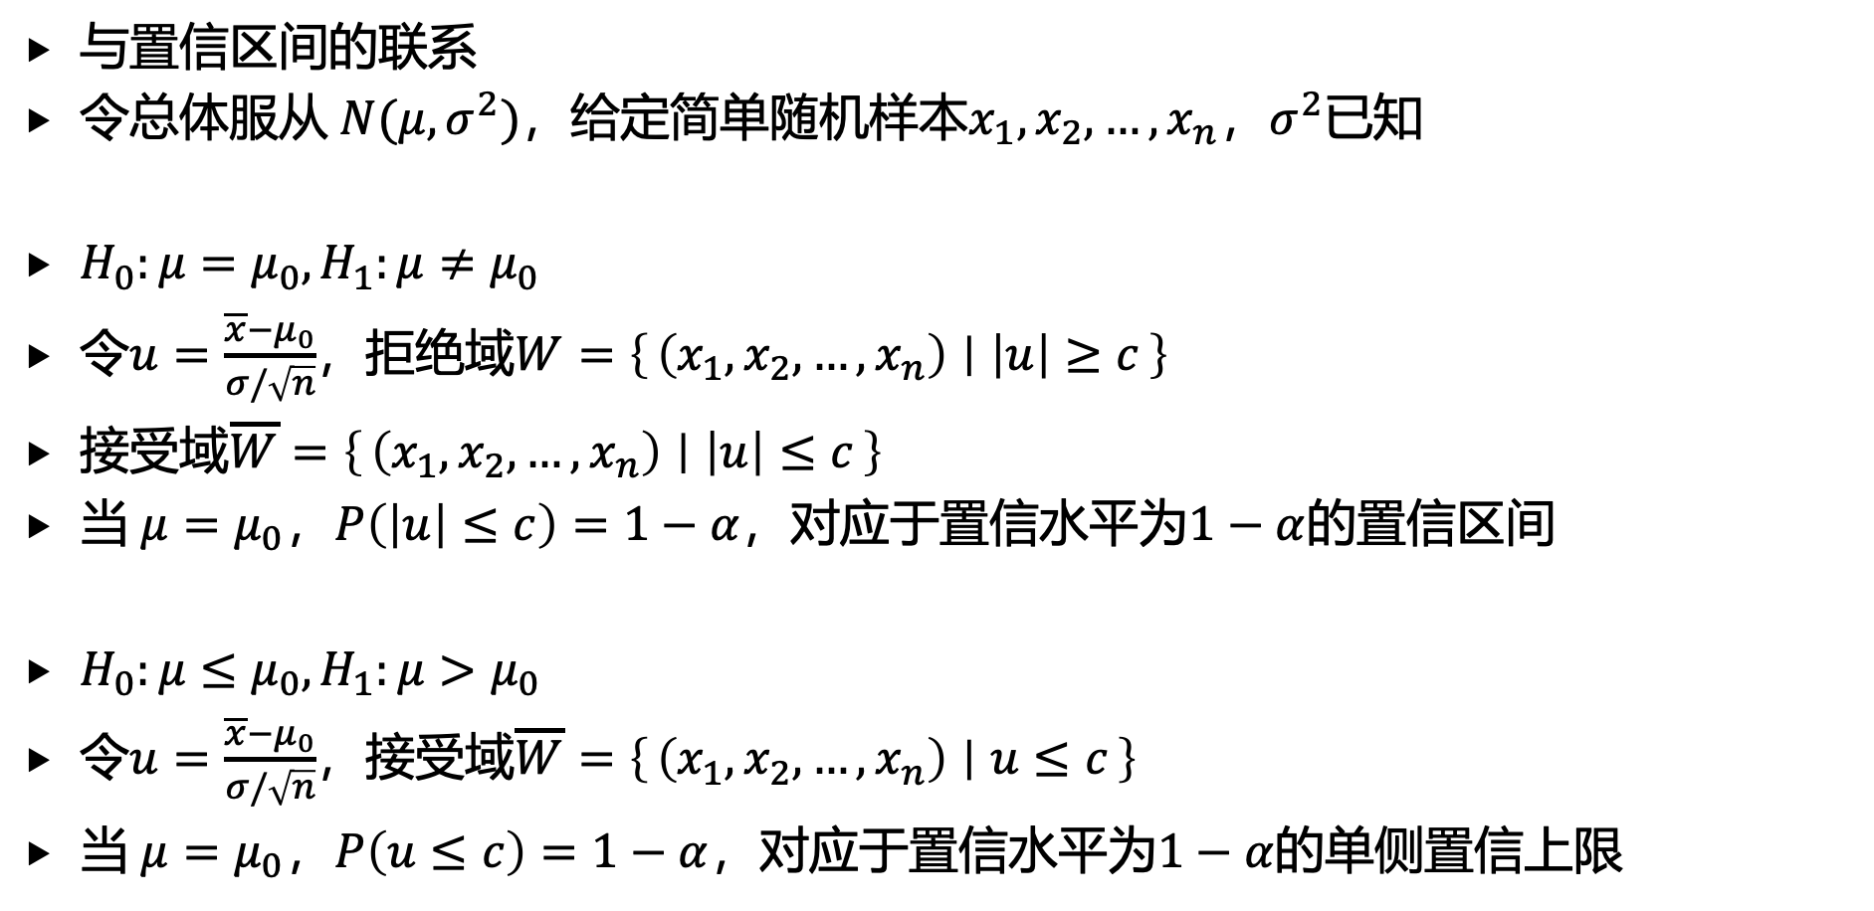
2. 正态总体参数假设检验
与置信区间的联系
令总体服从 $N(μ,σ^{2})$，给定简单随机样本$x_{1},x_{2},…, x_{n}$，$σ^{2}$已知
$H_{0}:μ=μ_{0},H_{1}:μ≠μ_{0}$
令$u=\frac{\overline{x}−μ_{0}}{σ/\sqrt{n}}$，拒绝域$W=\left\{\left(x_{1},x_{2},…, x_{n}\right) ∣ \left|u\right|≥c\right\}$
接受域$\overline{W}=\left\{\left(x_{1},x_{2},…, x_{n}\right) ∣ \left|u\right|≤c\right\}$
当 $μ=μ_{0}$，$P\left(\left|u\right|≤c\right)=1−α$，对应于置信水平为$1−α$的置信区间
$H_{0}:μ≤μ_{0},H_{1}:μ>μ_{0}$
令$u=\frac{\overline{x}−μ_{0}}{σ/\sqrt{n}}$，接受域$\overline{W}=\left\{\left(x_{1},x_{2},…, x_{n}\right) ∣ u≤c\right\}$
当 $μ=μ_{0}$，$P\left(u≤c\right)=1−α$，对应于置信水平为$1−α$的单侧置信上限

Slide 21
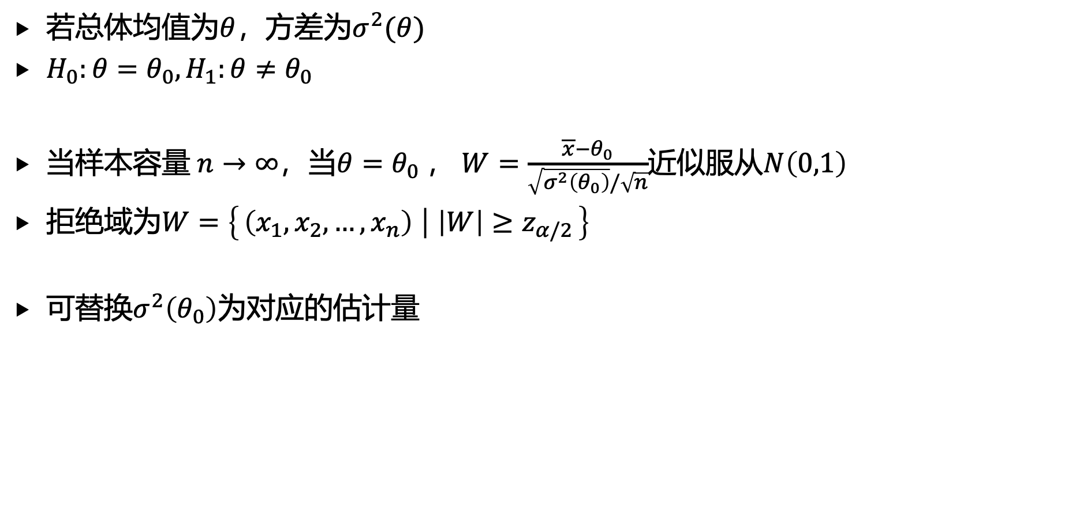
3. 大样本假设检验
若总体均值为$θ$，方差为$σ^{2}(θ)$
$H_{0}:θ=θ_{0},H_{1}:θ≠θ_{0}$
当样本容量 $n→∞$，当$θ=θ_{0}$， $W=\frac{\overline{x}−θ_{0}}{\sqrt{σ^{2}\left(θ_{0}\right)}/\sqrt{n}}$近似服从$N\left(0,1\right)$
拒绝域为$W=\left\{\left(x_{1},x_{2},…, x_{n}\right) ∣ \left|W\right|≥z_{α/2}\right\}$
可替换$σ^{2}\left(θ_{0}\right)$为对应的估计量

Slide 22
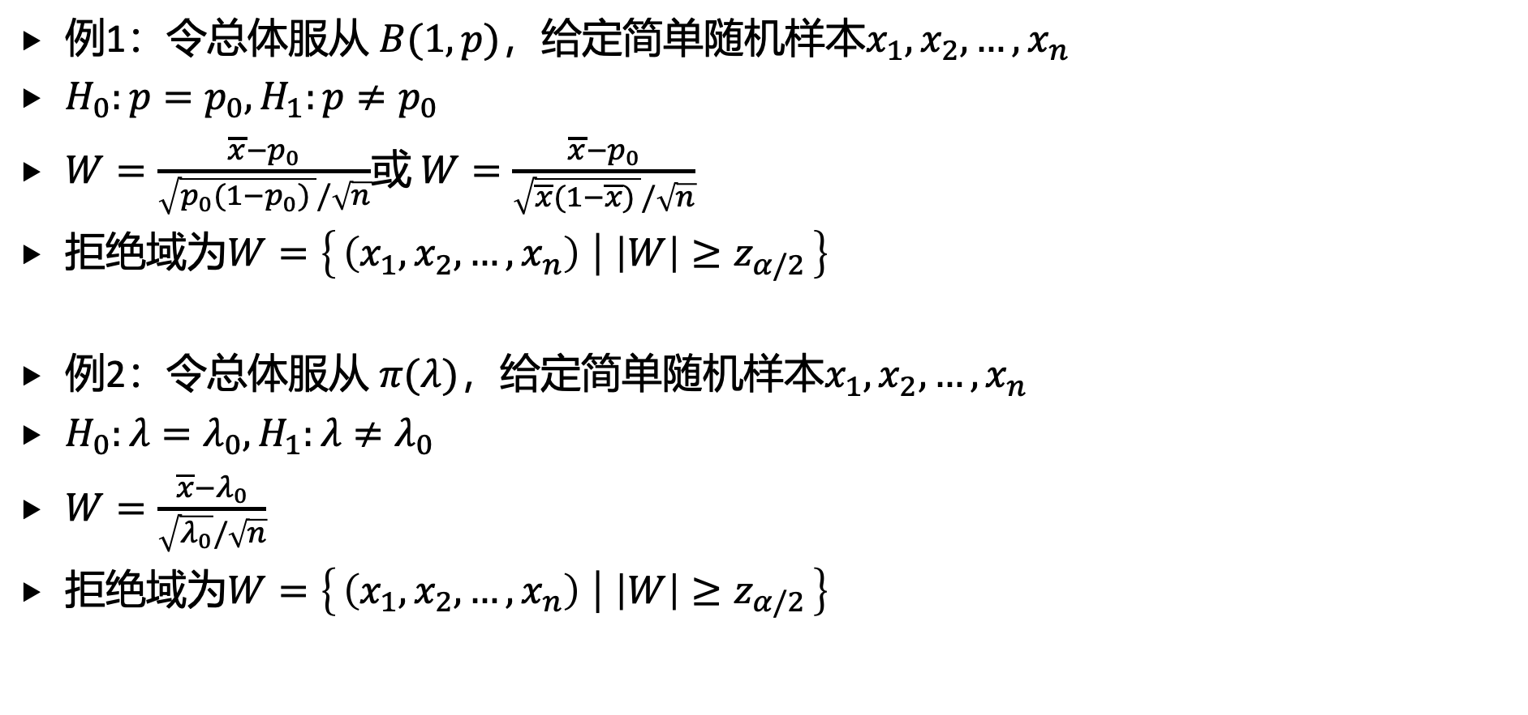
3. 大样本假设检验
例1：令总体服从 $B(1,p)$，给定简单随机样本$x_{1},x_{2},…, x_{n}$
$H_{0}:p=p_{0},H_{1}:p≠p_{0}$
$W=\frac{\overline{x}−p_{0}}{\sqrt{p_{0}(1−p_{0}) }/\sqrt{n}}$或 $W=\frac{\overline{x}−p_{0}}{\sqrt{\overline{x}(1−\overline{x}) }/\sqrt{n}}$
拒绝域为$W=\left\{\left(x_{1},x_{2},…, x_{n}\right) ∣ \left|W\right|≥z_{α/2}\right\}$
例2：令总体服从 $π(λ)$，给定简单随机样本$x_{1},x_{2},…, x_{n}$
$H_{0}:λ=λ_{0},H_{1}:λ≠λ_{0}$
$W=\frac{\overline{x}−λ_{0}}{\sqrt{λ_{0}}/\sqrt{n}}$
拒绝域为$W=\left\{\left(x_{1},x_{2},…, x_{n}\right) ∣ \left|W\right|≥z_{α/2}\right\}$

Slide 23
后续课程
随机算法：球与桶模型，Johnson Lindenstrauss Lemma，…
机器学习：交叉熵损失函数，多臂老虎机，…
计算复杂性： bounded-error probabilistic polynomial time
统计学/高维统计学：参数估计，假设检验，…
概率证法：discrepancy，Ramsey number，…

Slide 24
期末考试
时间：2025.01.03， 8:30-10:30。至少提前10分钟到达考场
地点：二教109
考试内容：全部内容，后半学期内容（从多维连续随变量开始）为主
不包含：特征函数、中心极限定理、交叉熵损失函数、多元线性回归及其扩展
考试形式：闭卷。 可携带一张双面有手写或打印内容的A4纸。不允许使用包括计算器在内的任何电子设备。

Slide 25
期末考试前后安排
第八次作业（今晚或明天中午发布），截止日期为期末考试当天
期末考试复习课，第十七周，待投票确定具体时间
答疑：下周二下午2-3pm，静园五院206-2
期末查卷：如有，为第十八周某个上午+下午。
成绩：全部成绩（期中+期末+作业）会上传至教学网。有问题可查卷日处理

Slide 26


